Slide 1

Organizácia VS
PhDr. Matúš VYROSTKO, PhD.
3. prednáška

Slide 2

Subjekty a vykonávatelia VS

Slide 3
Orgány štátnej správy
Orgány štátnej správy ako vykonávatelia verejnej správy fungujú na vzťahoch podriadenosti a nadriadenosti,
štátnu správu uskutočňujú ako nariaďovaciu a výkonnú činnosť.
Majú všeobecné znaky, t. j. také ako iné štátne orgány a špecifické znaky, t. j. také, ktoré sú typické pre štátnu správu.
Prostor pro doplňující informace, poznámky
Notes:
csvukrs

Slide 4
Orgány štátnej správy
Medzi všeobecné znaky možno zaradiť, napr.:
  - svoju činnosť vykonávajú v mene štátu a stojí za nimi donucovacia moc štátu,
  - ich vznik (kreovanie) a ich pôsobnosť a právomoc je určená ústavou a zákonmi,
  - ich organizačná štruktúra je regulovaná právom.
Prostor pro doplňující informace, poznámky
Notes:
csvukrs

Slide 5
Orgány štátnej správy
Medzi špecifické znaky patria, napr.:
  - na základe zákona môžu vydávať všeobecne záväzné právne predpisy,
  - ich činnosť možno upraviť aj vnútornými prepismi a pokynmi.
Prostor pro doplňující informace, poznámky
Notes:
csvukrs

Slide 6
Orgány územnej samosprávy
znaky:
  - správu vykonávajú na základe zákona a v jeho medziach,
  - obce a vyššie územné celky majú postavenie právnických osôb,
  - do samostatnej pôsobnosti územnej samosprávy a jej orgánov možno zasahovať iba zákonom alebo na základe medzinárodnej zmluvy,
  - na orgány územnej samosprávy možno zákonom preniesť niektoré úlohy štátnej správy (tzv. prenesený výkon štátnej správy). Plnenie týchto úloh kontroluje štát (štátne orgány), ktorý ich zabezpečovanie finančne uhrádza, alebo sa na úhrade podieľa.
Prostor pro doplňující informace, poznámky
Notes:
csvukrs

Slide 7
Právomoc a pôsobnosť

Slide 8
Pôsobnosť
okruh vymedzených úloh, ktorý má orgán verejnej správy na určitom územnom priestore zabezpečiť. Pôsobnosť je inštitútom hmotného práva a môžeme ju deliť podľa niekoľkých kritérií, z ktorých najvýznamnejšie sú kritéria vecnosti a územia
Prostor pro doplňující informace, poznámky
Notes:
csvukrs

Slide 9
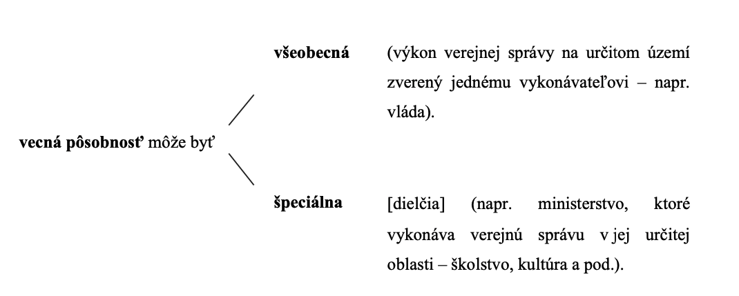
Pôsobnosť
Prostor pro doplňující informace, poznámky
Notes:
csvukrs

Slide 10
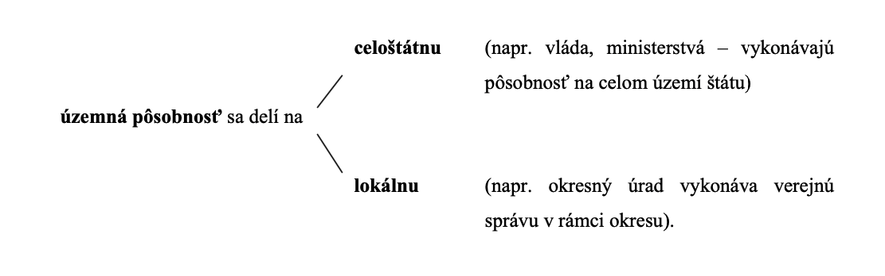
Pôsobnosť
Prostor pro doplňující informace, poznámky
Notes:
csvukrs

Slide 11
Právomoc
zverené prostriedky, pomocou ktorých má orgán verejnej správy zabezpečiť plnenie jemu určených úloh.
Inak povedané ide o oprávnenie orgánu verejnej správy vykonávať verejnú moc, ktoré musí byť zákonom alebo iným právnym predpisom zabezpečené po stránke materiálnej, finančnej, personálnej.
Prostor pro doplňující informace, poznámky
Notes:
csvukrs

Slide 12
Právomoc
V oblasti verejnej správy má jej orgán v rámci svojej právomoci zverené hlavne tieto prostriedky:
  - vydávať naradenia a iné podzákonné akty
  - vydávať správne (konkrétne) akty,
  - uzatvárať verejnoprávne zmluvy,
  - vykonávať rozhodnutia (exekúcia),
  - vykonávať správny dozor.
Prostor pro doplňující informace, poznámky
Notes:
csvukrs

Slide 13
Princípy organizačnej výstavby verejnej správy

Slide 14
Organizačné princípy
Organizačné princípy možno rozdeliť na niekoľko skupín, pre účely výučby považujeme za potrebné hovoriť o týchto skupinách:
  a) územné, odvetvové a funkčné princípy,
  b) kolegiálny a monokratický princíp,
  c) princíp volebný a vymenúvací,
  d) princíp centralizácie, decentralizácie, dekoncentralizácie a koncentrácie.
Prostor pro doplňující informace, poznámky
Notes:
csvukrs

Slide 15
Organizačné princípy
Územný princíp predstavuje vybudovanie orgánov verejnej správy podľa územného hľadiska.
To znamená určenie pôsobnosti a právomoci len na určitej časti územia.
Cieľom tohto princípu je zabezpečiť také vzťahy orgánov štátnej správy k občanom, aby boli rešpektované potreby a oprávnené záujmy obyvateľov územného regiónu.
Typickým príkladom uplatňovania tohto princípu je jeho uplatňovanie v miestnych orgánoch štátnej správy.
Prostor pro doplňující informace, poznámky
Notes:
csvukrs

Slide 16
Organizačné princípy
Odvetvový princíp požaduje, aby sa utvárali orgány štátnej správy v rámci ucelených odvetví sústavy štátnej správy.
To znamená, že orgán štátnej správy riadi len určité záležitosti rovnakej povahy, napr. ministerstvo školstva, ministerstvo kultúry, ministerstvo zdravotníctva a pod.
Prostor pro doplňující informace, poznámky
Notes:
csvukrs

Slide 17
Organizačné princípy
Funkčný princíp obsahuje požiadavku, aby sa budovali orgány verejnej správy preriezovo,
to znamená, aby realizovali rôznorodé funkcie, ktorých prostredníctvom by sa zabezpečovali väzby medzi rôznymi odvetviami štátnej správy, napr. ministerstvo financií.
Prostor pro doplňující informace, poznámky
Notes:
csvukrs

Slide 18
Organizačné princípy
Kolegiálny princíp sa vyznačuje kolektívnym rozhodovaním členov orgánu verejnej správy, napr. pri najvyššom výkonnom orgáne moci, t. j. vlády.
Prostor pro doplňující informace, poznámky
Notes:
csvukrs

Slide 19
Organizačné princípy
Monokratický princíp predstavuje orgán verejnej správy s jediným zodpovedným vedúcim.
Tento princíp je odzrkadlením právneho postavenia ministerstva ako ústredného orgánu štátnej správy.
Minister je plnoprávnym a zodpovedným vedúcim ministerstva. Do jeho pôsobnosti patrí využívanie všetkých opatrení, ktoré má k dispozícii na zabezpečovanie úloh ministerstva.
Prostor pro doplňující informace, poznámky
Notes:
csvukrs

Slide 20
Organizačné princípy
Volebný a vymenúvací princíp predstavuje spôsob ustanovenia osôb do funkcií v jednotlivých správnych orgánoch.
Volebný princíp sa uplatňuje najmä v územných samosprávnych orgánoch (napr. voľby starostu, voľby predsedu vyššieho územného celku)a
vymenúvací princíp v ústredných a miestnych orgánoch štátnej správy (vymenúvanie ministrov, prednostov).
Prostor pro doplňující informace, poznámky
Notes:
csvukrs

Slide 21
Organizačné princípy
Centralizačný princíp zvýrazňuje požiadavku, aby sa v sústave centrálnej štátnej správy budoval jeden orgán štátnej správy.
Opakom je princíp decentralizačný, pri ktorom sa uplatňujú požiadavky vybudovania jedného centrálneho orgánu a viacerých orgánov na nižších stupňoch verejnej správy, ktoré nie sú vo vzťahu podriadenosti a nadriadenosti.
Prostor pro doplňující informace, poznámky
Notes:
csvukrs

Slide 22
Organizačné princípy
Dekoncentralizačný princíp umožňuje vecné rozdelenie úloh štátnej správy (najmä z pohľadu správnej činnosti) do viacerých nepodriadených orgánov. V takomto prípade ide o horizontálnu dekontralizáciu, rozdelenie správnej činnosti medzi vyššie a nižšie organizačné články verejnej správy, čiže ide o vertikálnu dekoncetralizáciu.
napr. ministerstvá, okresné úrady ..
Prostor pro doplňující informace, poznámky
Notes:
csvukrs

Slide 23
Ďakujem za pozornosť

Slide 24
PhDr. Matúš Vyrostko, PhD.
matus.vyrostko@fvp.slu.cz

